Slide 1
Федеральное государственное бюджетное образовательное учреждение высшего образования "Красноярский государственный медицинский университет имени профессора В.Ф. Войно-Ясенецкого" Министерства здравоохранения Российской Федерации
МДК 03.01 Организация деятельности аптеки и ее структурных подразделений
Выполнил: Хилько Ю.Г
Проверил: Казакова Е.Н
Красноярск 2022

Slide 2
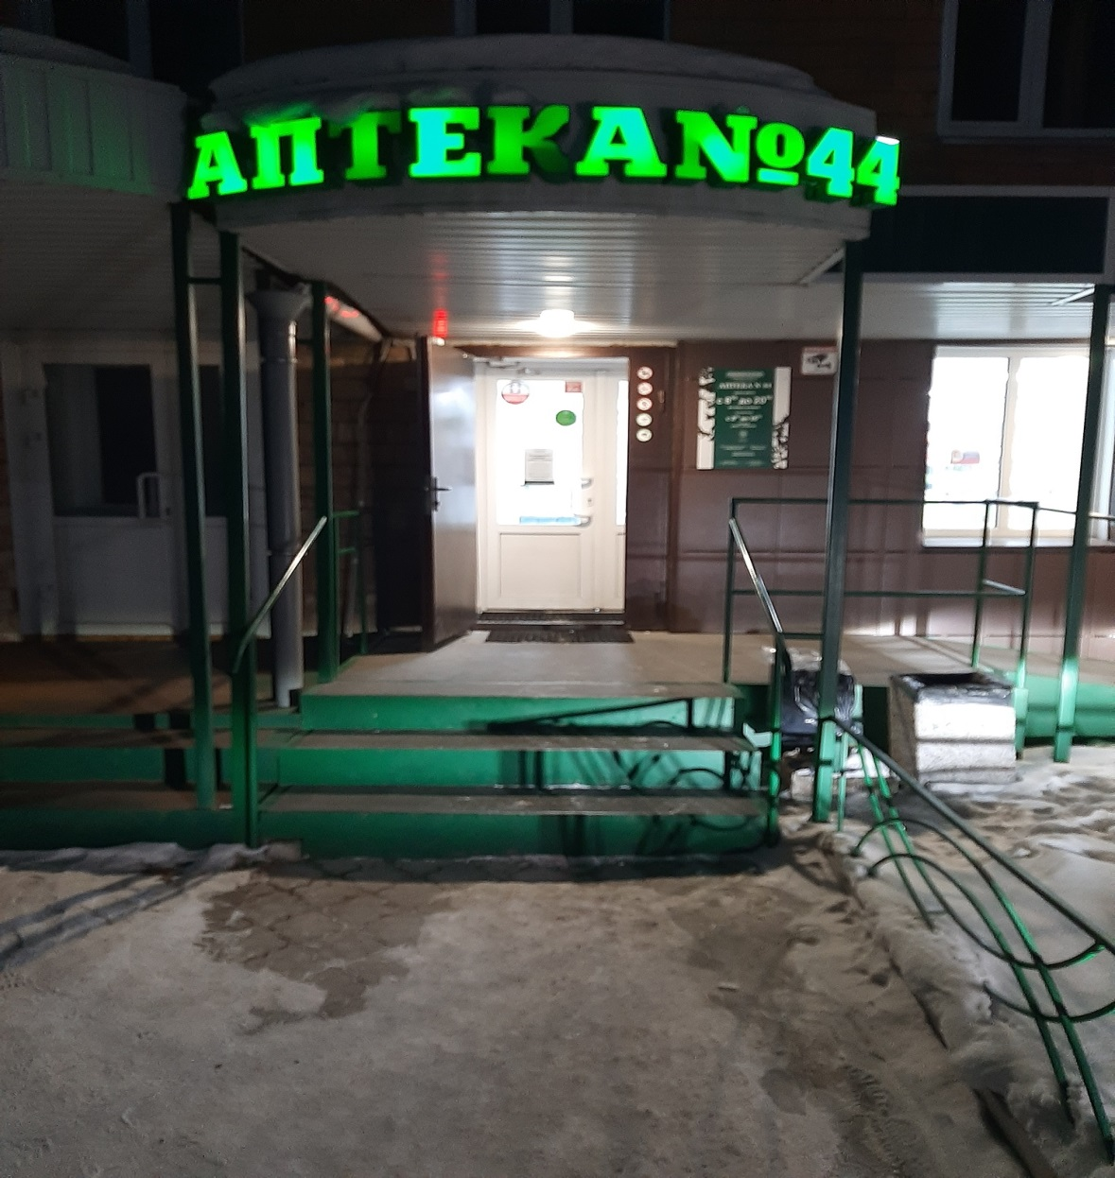
Вывеска аптеки
Наименование: АО «Губернские аптеки» ЦРА №356 ЦРА№44.
Адрес аптечной организации: Красноярский край Ермаковский район Ленина 92.
Вид аптечной организации: Аптека.
Форма собственности: Акционерное обество.

Slide 3
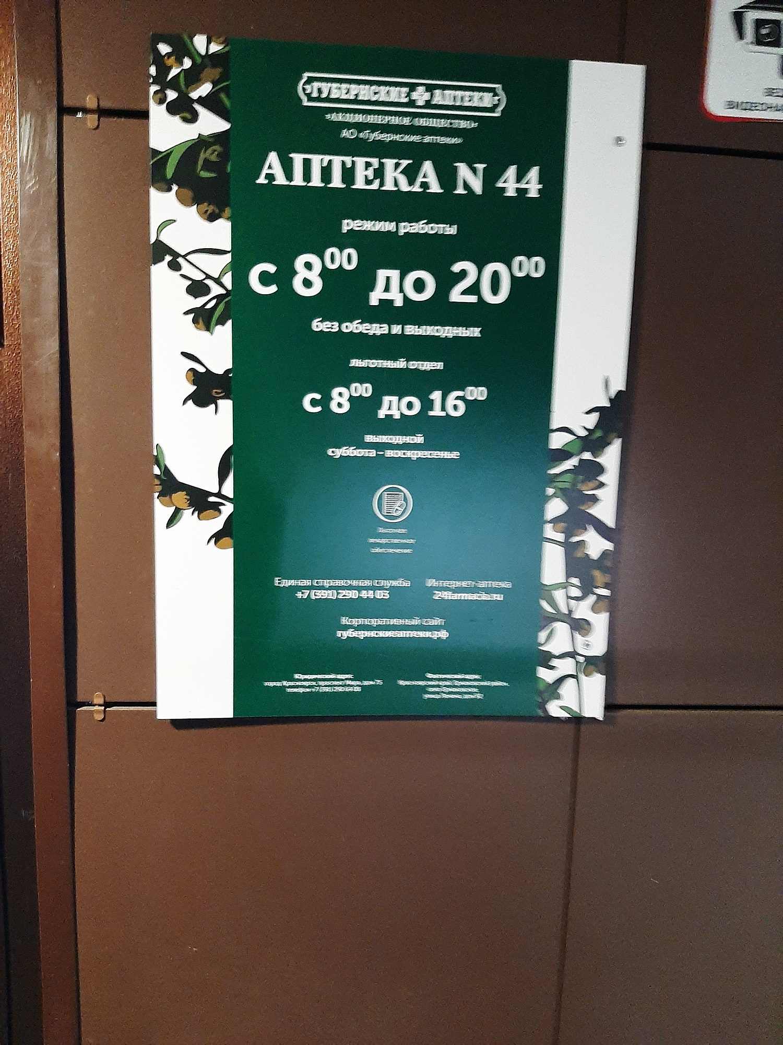
Режим работы

Slide 4
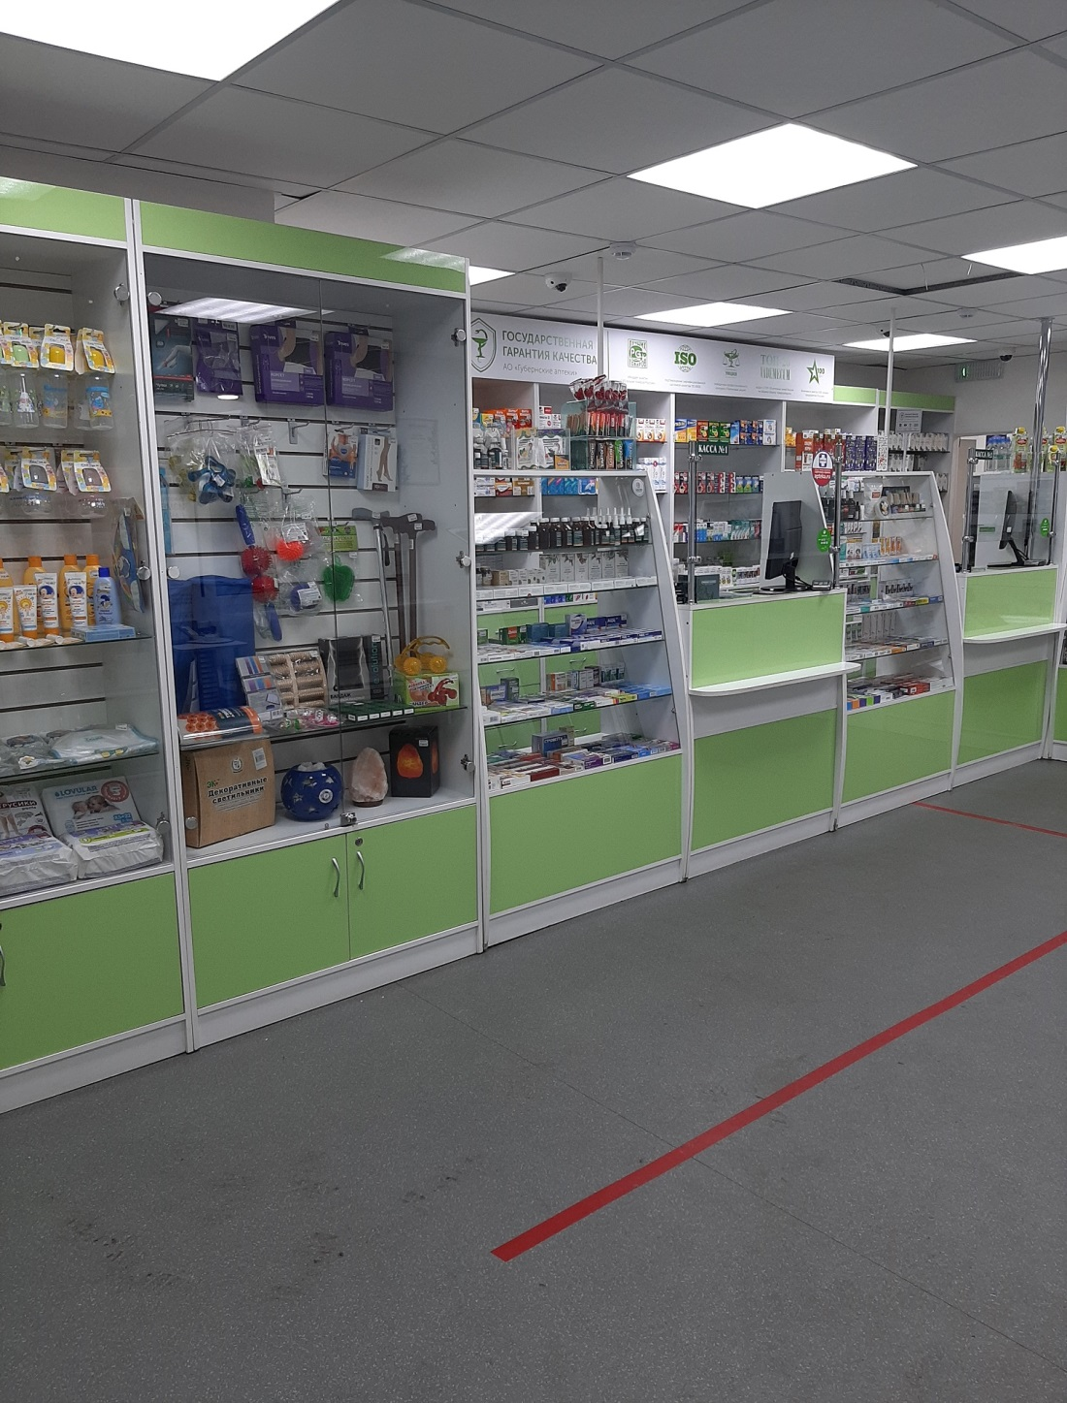
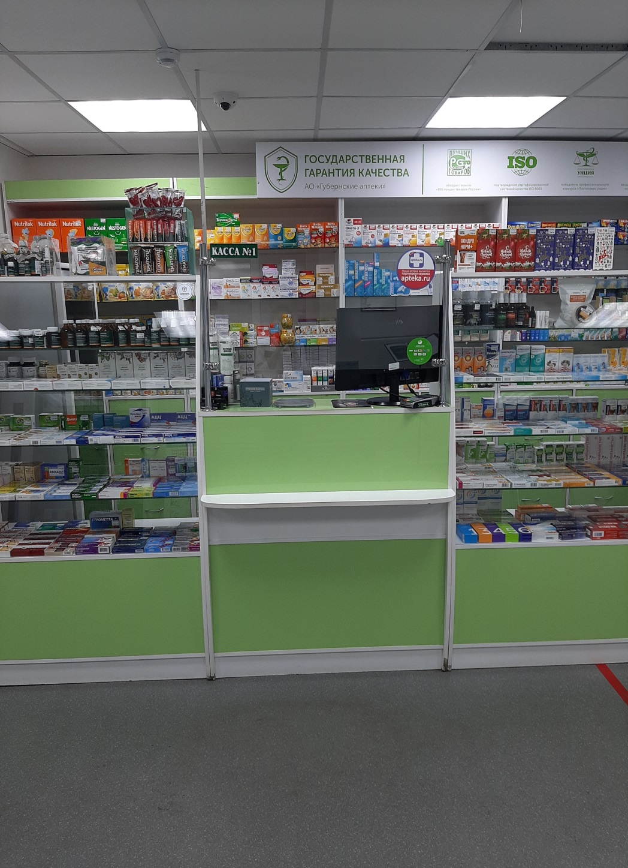
Торговый зал

Slide 5
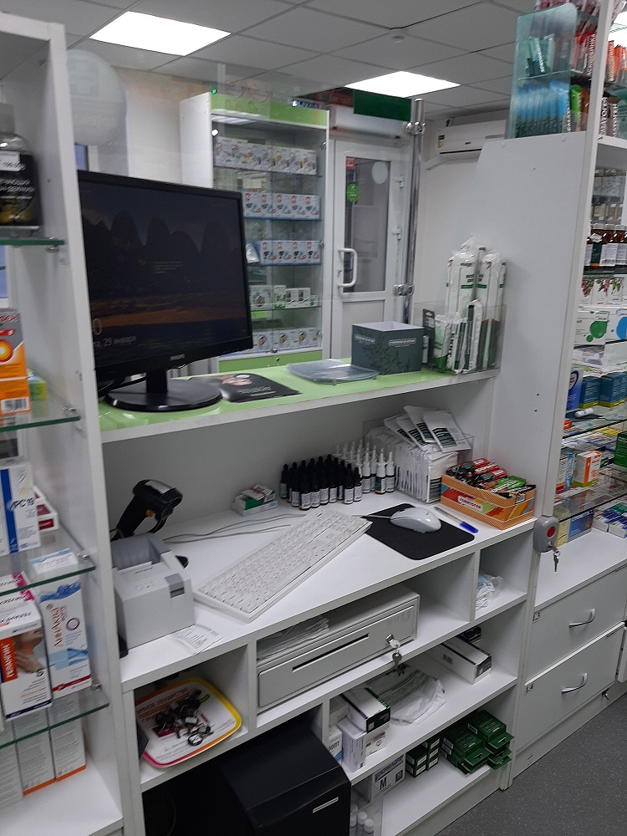
Рабочее место фармацевта

Slide 6
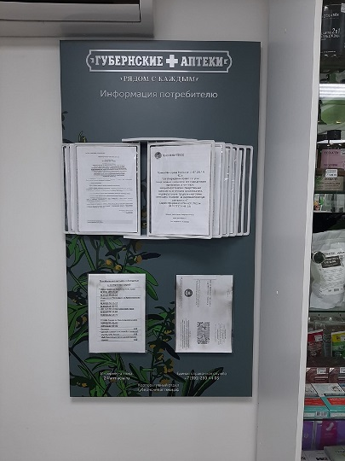
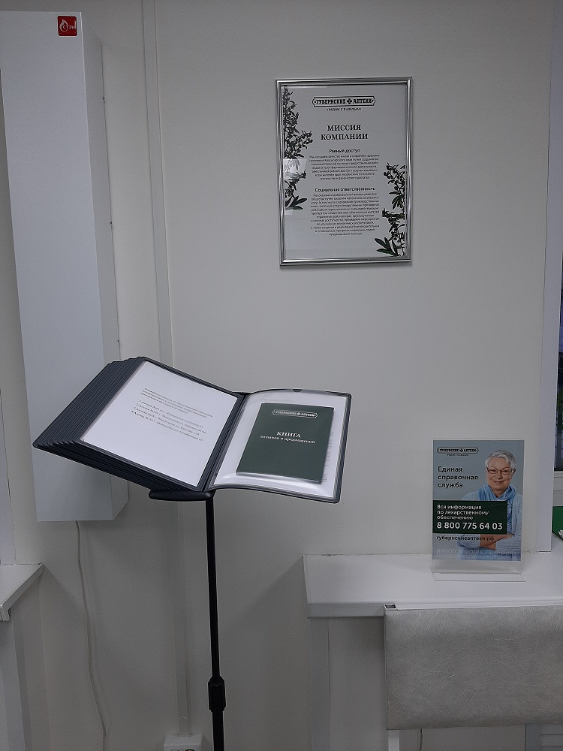
Информационный стенд для посетителей

Slide 7
Шкаф для хранения уборочного инвентаря

Slide 8
Промаркированный уборочный инвентарь

Slide 9
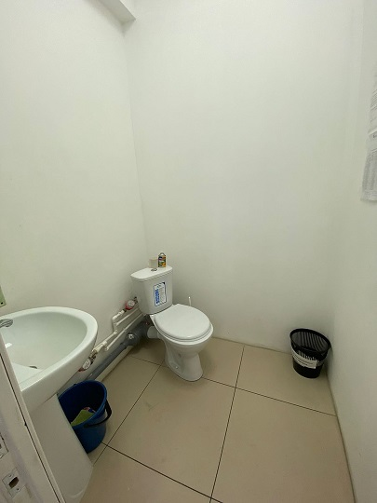
Санузел

Slide 10
Фармацевт в санитарной одежде

Slide 11
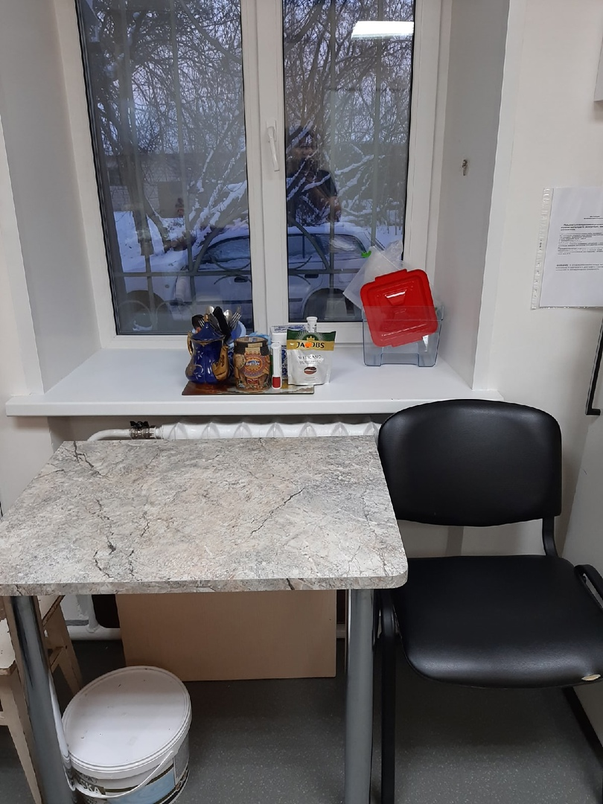
Административно-бытовая зона
Комната персонала предназначена для отдыха сотрудников
Комната, должна быть оснащена необходимым для этого оборудованием (холодильник, СВЧ, электрический чайник).

Slide 12
Зона хранения верхней и санитарной одежды

Slide 13
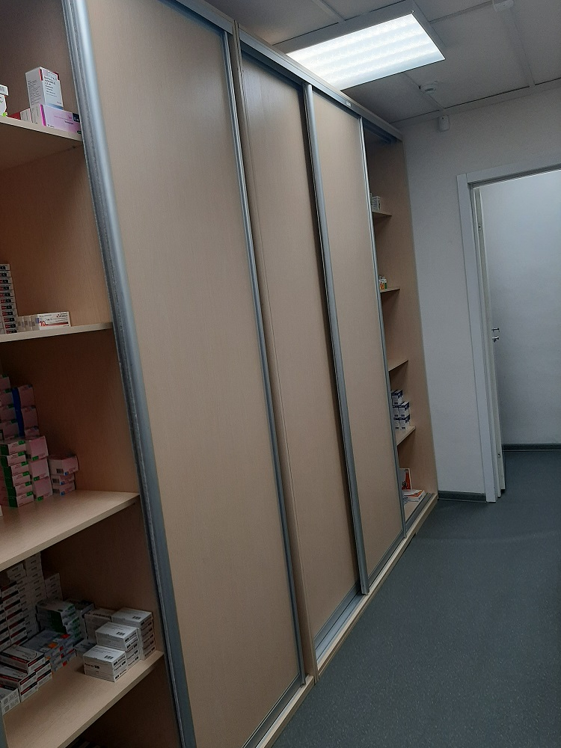
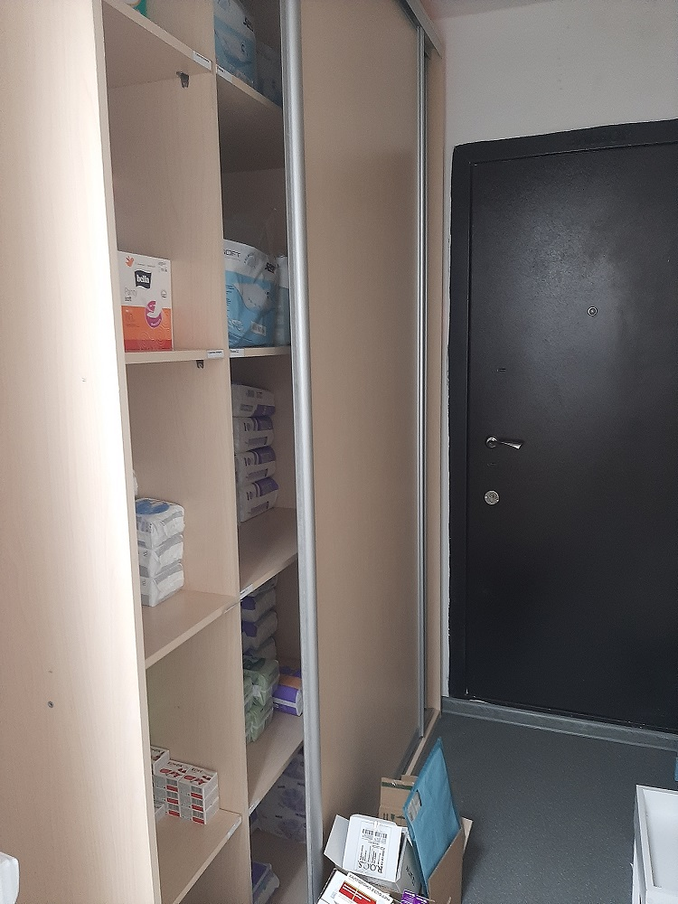
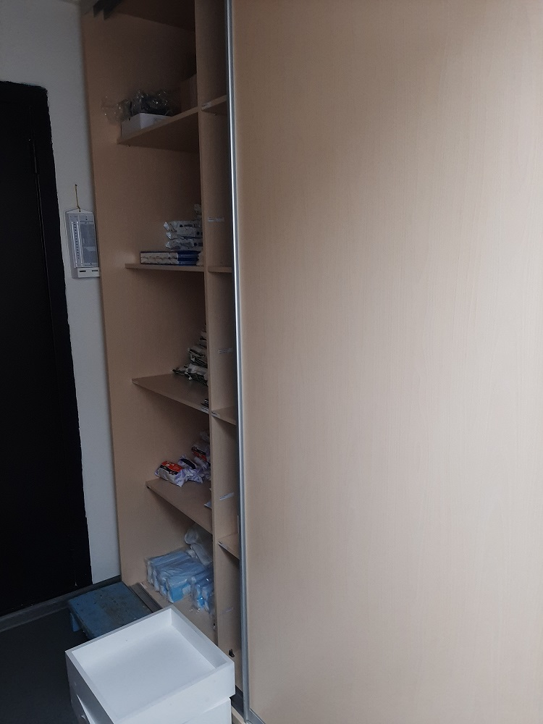
Помещения для хранения аптечных товаров

Slide 14
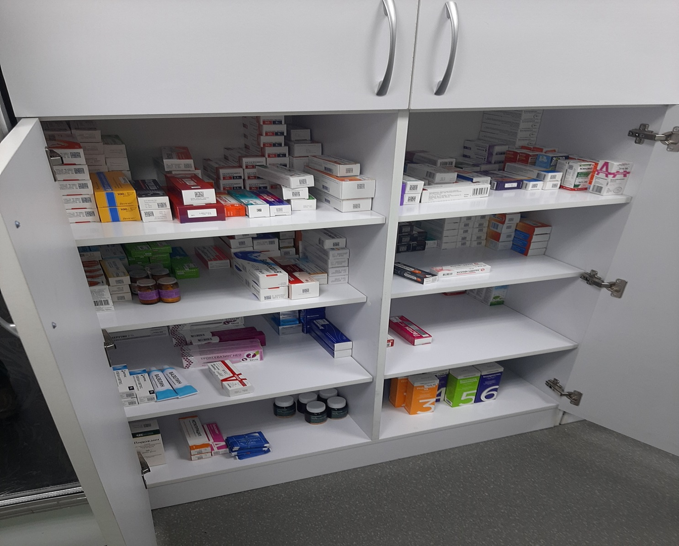
Шкаф для хранения наружных лекарственных препаратов

Slide 15
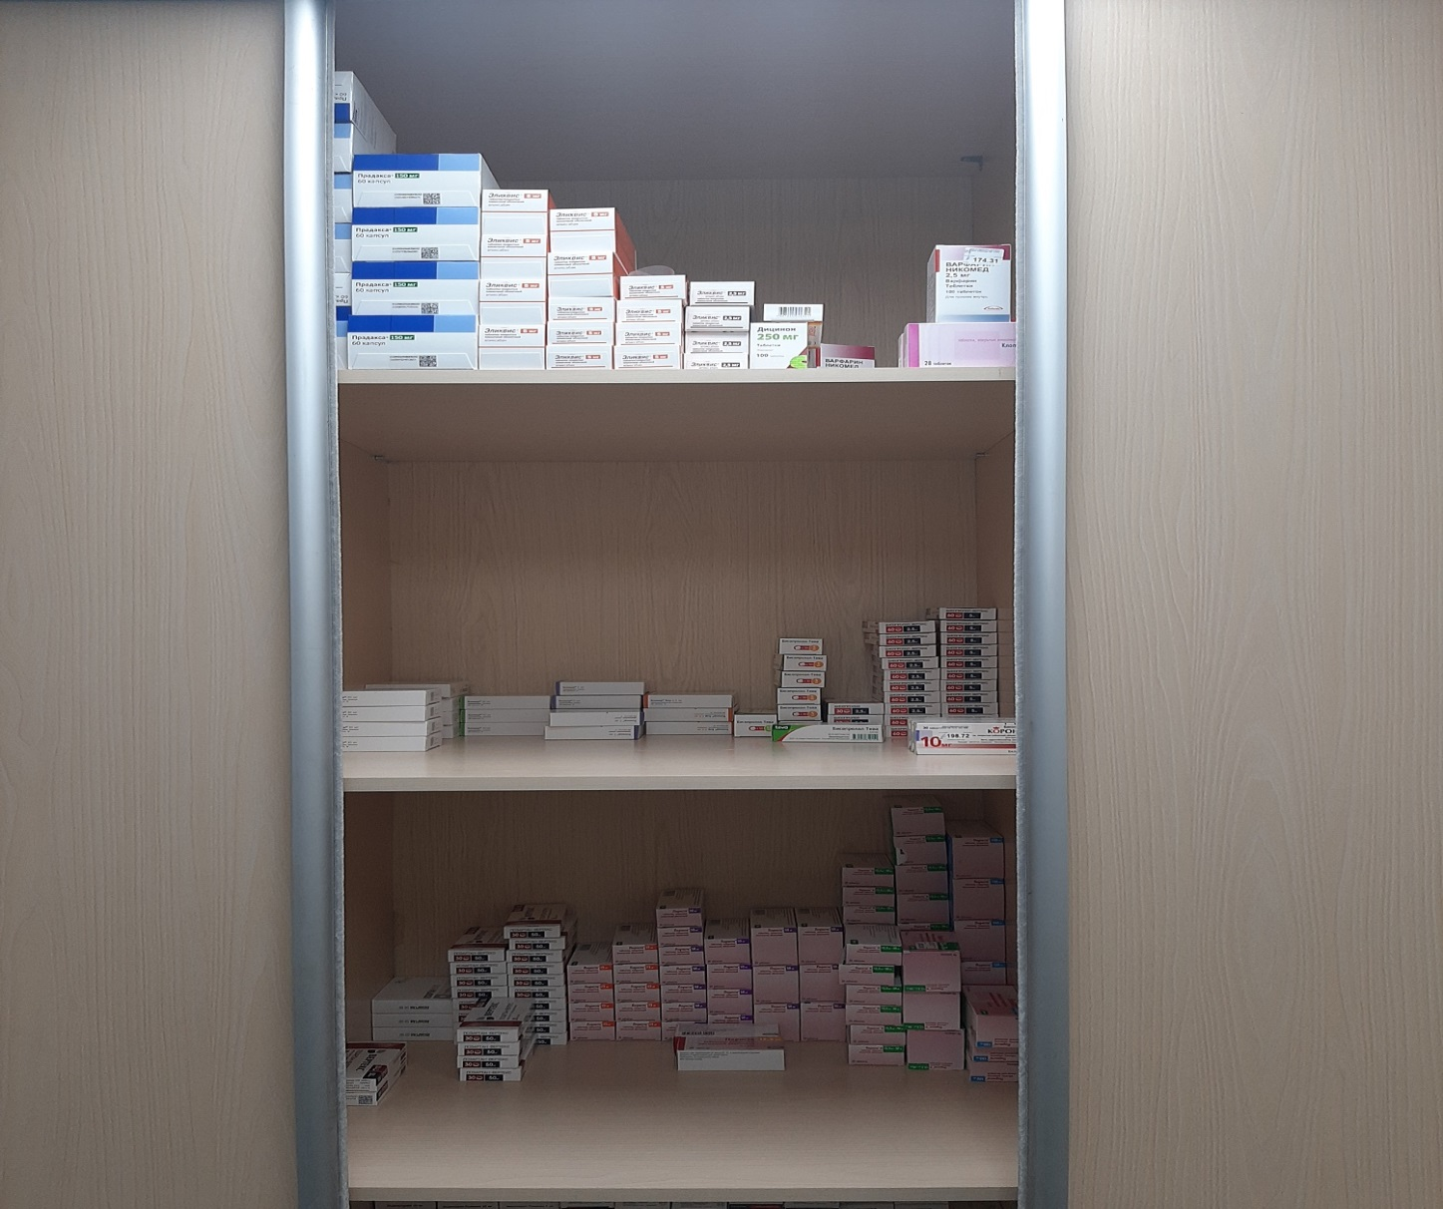
Шкаф для хранения внутренних лекарственных препаратов

Slide 16
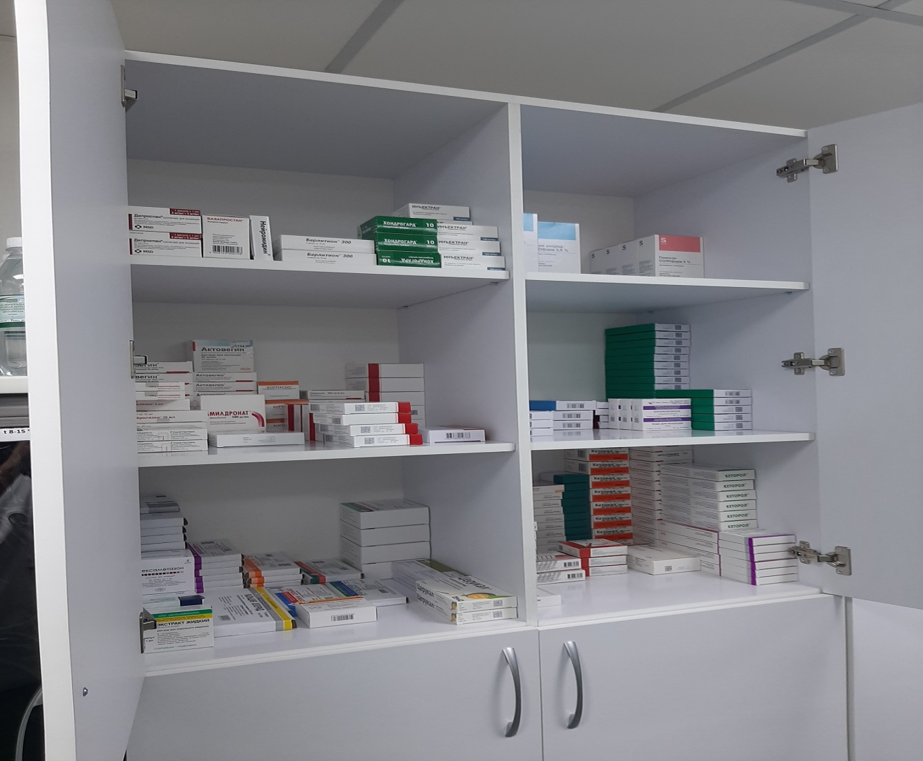
Шкафы для хранения лекарственных препаратов для инъекций

Slide 17
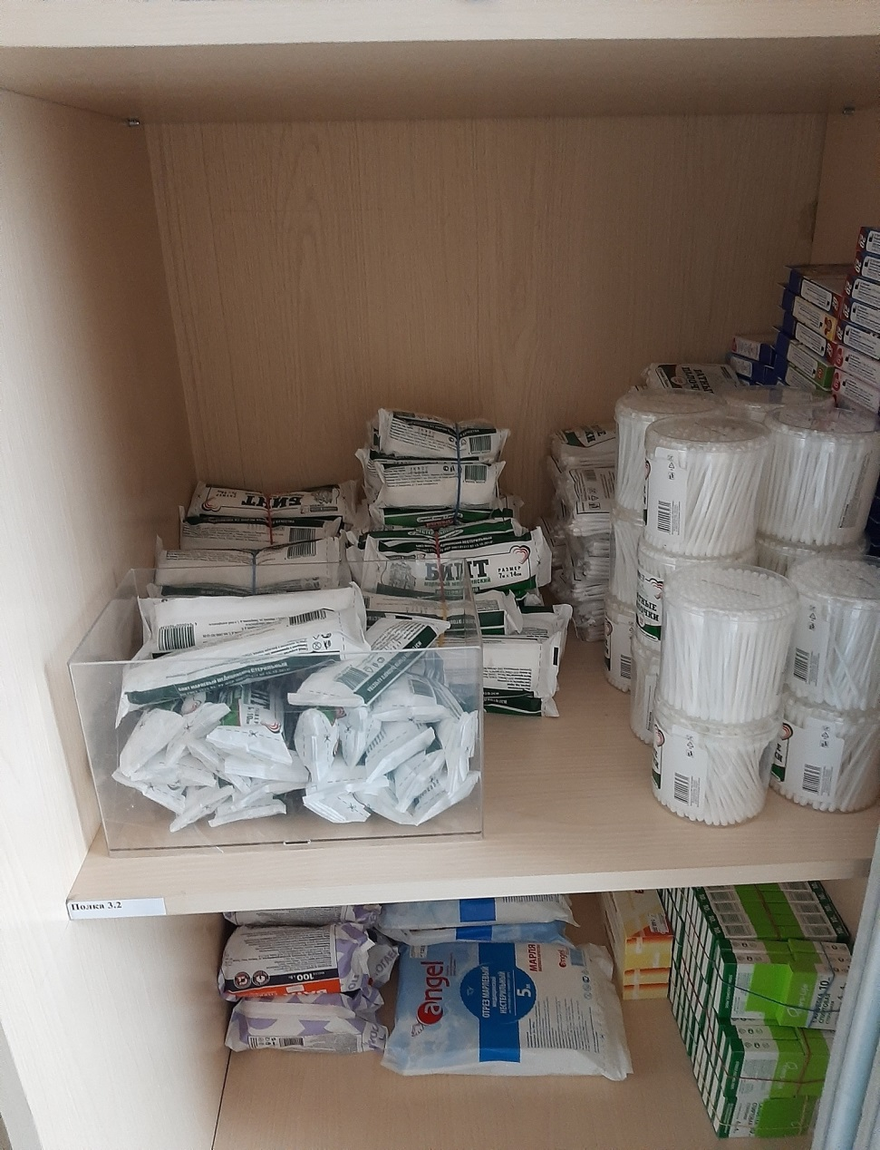
Шкафы для хранения перевязочного материала

Slide 18
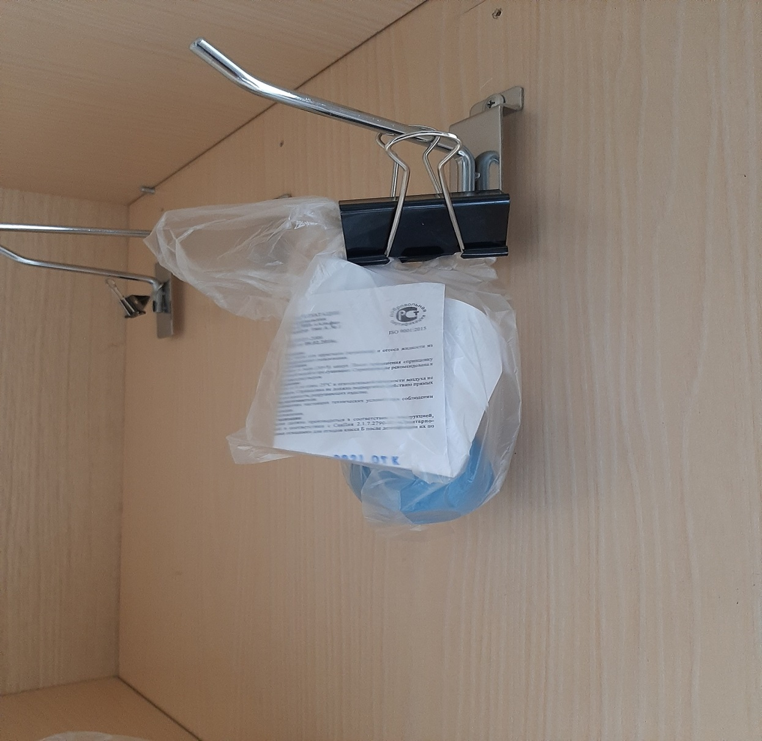
Шкаф для хранения резиновых изделий

Slide 19
Шкаф для хранения лекарственного растительного сырья.

Slide 20
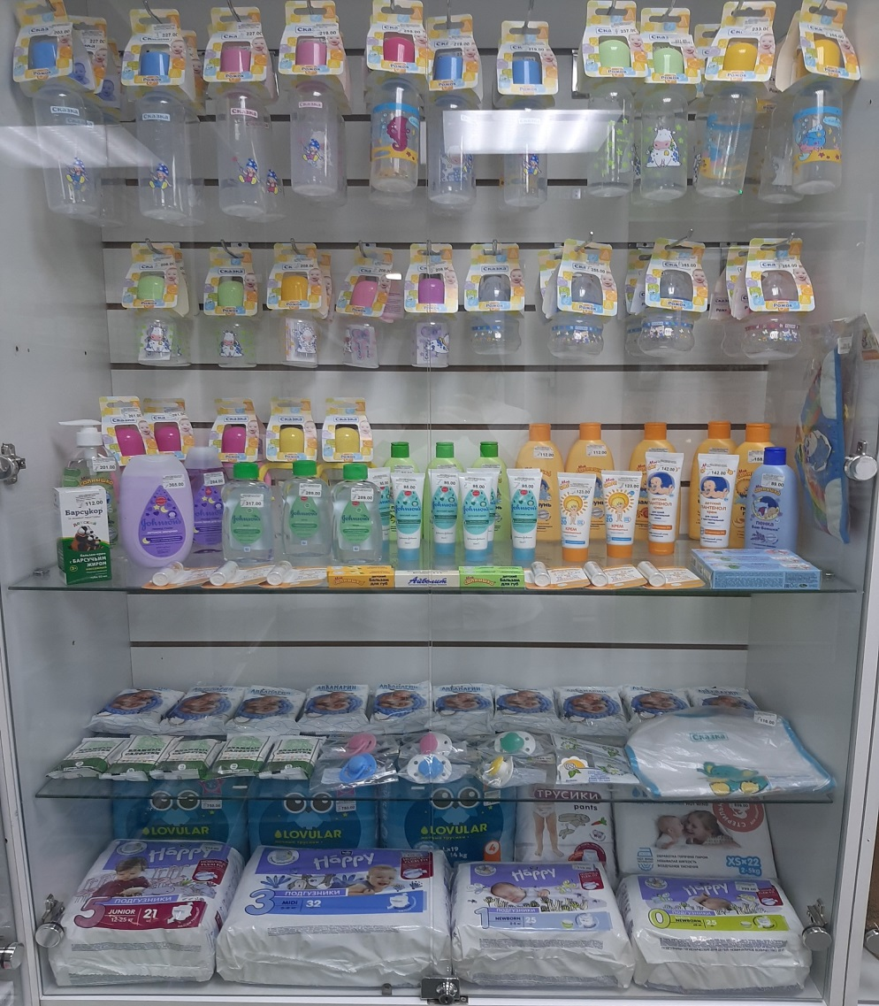
Шкаф для хранения парафармацевтической продукции

Slide 21
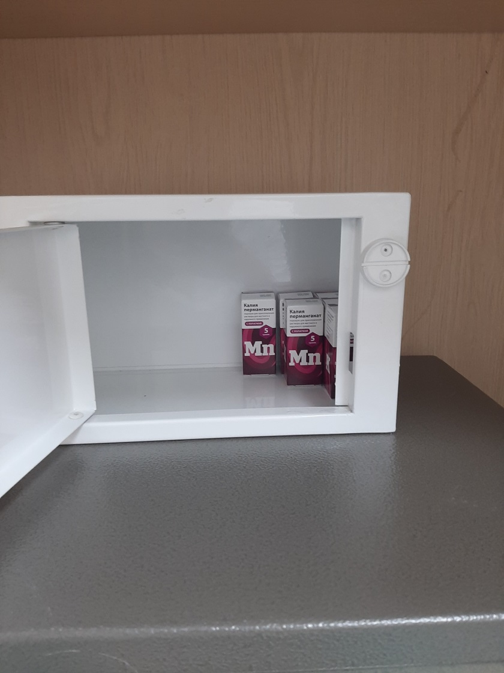
Шкаф для хранения огнеопасных веществ

Slide 22
Помещение хранения препаратов, стоящих на предметно-количественном учете

Slide 23
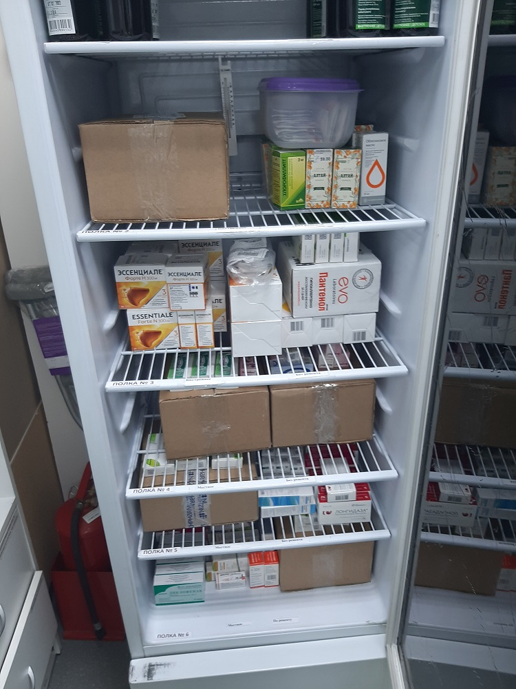
Холодильник

Slide 24
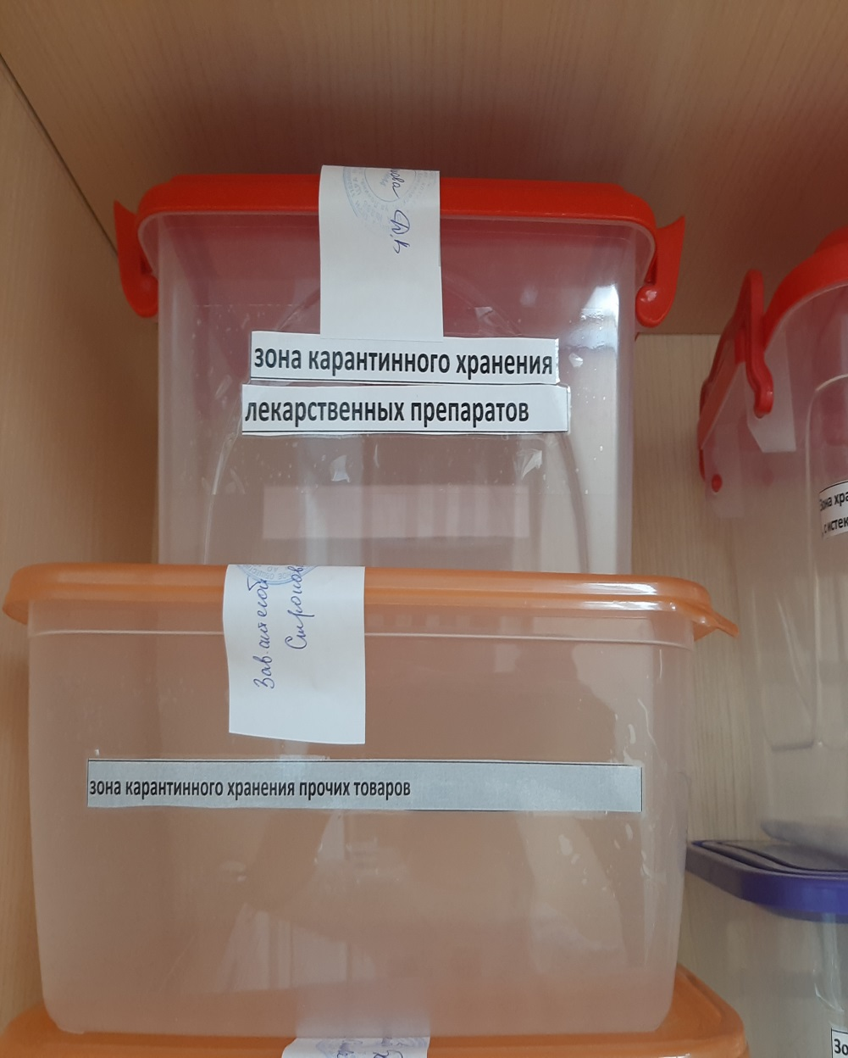
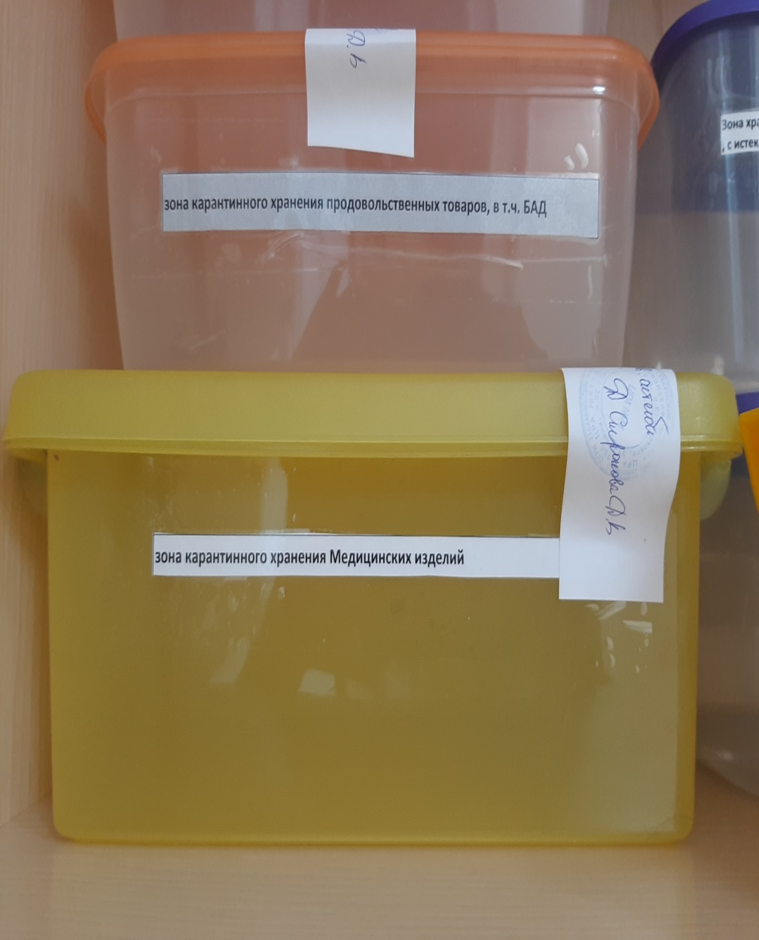
Карантинные зоны хранения лекарственных препаратов

Slide 25
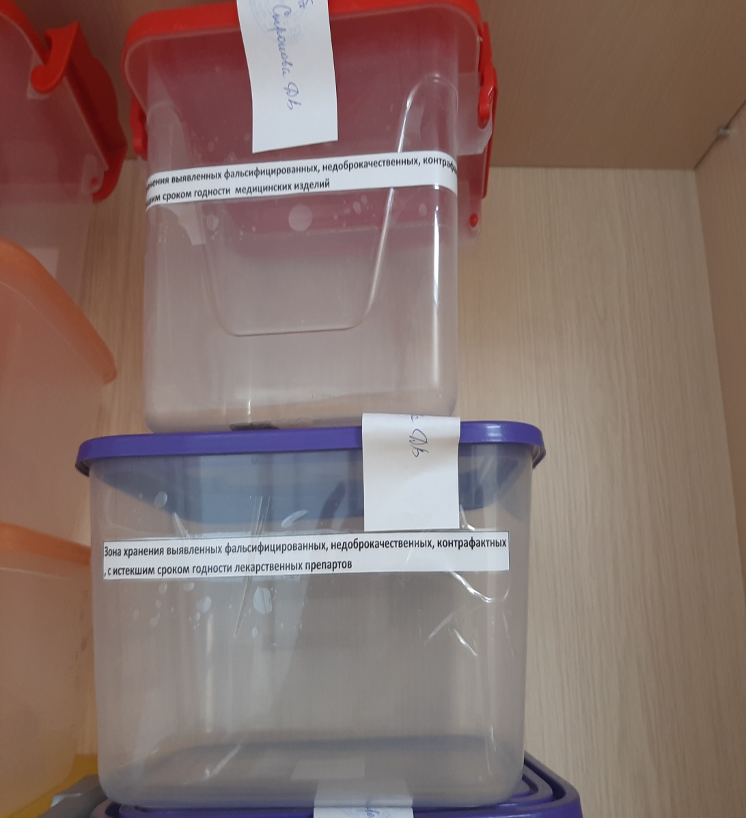
Зоны для хранения фальсифицированных, недоброкачественных, контрафактных ЛП, а также ЛП с истекшим сроком годности.

Slide 26
Тара для сбора медицинских отходов

Slide 27
Спасибо за внимание

